Slide 1
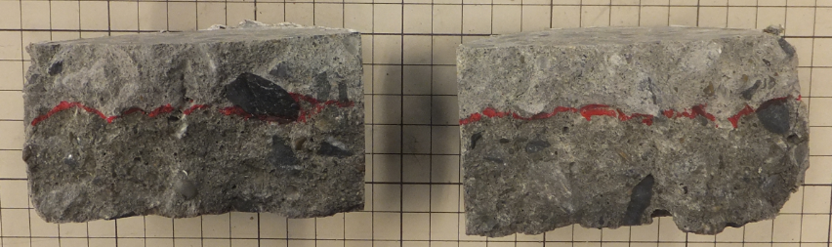
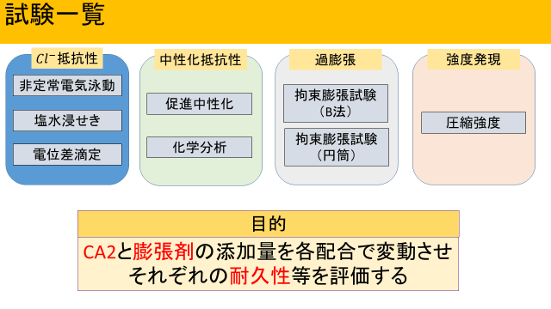
低熱セメント
・他のセメントより発熱が少ない
マスコン工事
・長期材齢での強度発現性
・高流動性・高強度性に対応
低熱セメントは元々、塩化物イオン抵抗性が低い
対策
・塩分吸着剤 （CA2）
・膨張剤

